Slide 1
Digitale Bildung – Übungen
Übung 1
Finanziert von der Europäischen Union. Die geäußerten Ansichten und Meinungen sind jedoch ausschließlich die des Autors/der Autoren und spiegeln nicht unbedingt die der Europäischen Union oder der Europäischen Exekutivagentur für Bildung und Kultur (EACEA) wider. Weder die Europäische Union noch die EACEA können für sie verantwortlich gemacht werden.
Projekt Nr.: 2021-1-IT02-KA220-ADU-000035139

Slide 2
"Die Menschen auf die Nutzung der digitalen Technologie vorbereiten
ist eine der wichtigsten Aufgaben für die Zukunft"

Slide 3
Übersicht
Übung 01:
Einführung Digitale Bildung
Übung 02:
Nutzung von Digitalen Bildungsangeboten/Online-Ressourcen
Übung 03
Direkte Beschäftigung mit einem Online-Kurs (P)

Slide 4
Übung 01 Einführung Digitale Bildung
2021-1-IT02-KA220-ADU-000035139
1

Slide 5
Übung 01
Einführung Digitale Bildung Plattformen und Ressourcen
Zielpublikum:
Menschen, die nicht vertraut sind mit
E-Learning-Plattformen

Slide 6
Übung 01
Einführung Digitale Bildung Plattformen und Ressourcen
Übung 01
AUSBLICK
Kontext
Einführung Digitale Bildung
Einblick in die verschiedenen Arten von Digitalen Bildungsangeboten
Lernen, wie man verschiedene Kurse und Online-Plattformen findet

Slide 7
2030-Agenda für nachhaltige Entwicklung
ein ehrgeiziger Plan, der darauf abzielt, einen Wohlstand zu erreichen, der den Planeten und seine Bewohner respektiert.

Slide 8
Die Bedrohung durch den Klimawandel ist heute realer denn je, und die SDGs sind entscheidend, wenn wir die Zukunft unserer Kinder nicht aufs Spiel setzen wollen.

Slide 9
Diese Agenda umfasst folgende Punkte
17 Ziele für nachhaltige Entwicklung (SDGs)
weiter in 169 Ziele unterteilt,
bis 2030 zu erfüllen
mit der Absicht, "niemanden zurückzulassen".

Slide 11
Übung 01
Einführung Digitale Bildung Plattformen und Ressourcen
2030
Nachhaltige Entwicklung beginnt mit Bildung
Unesco 2015

Slide 12
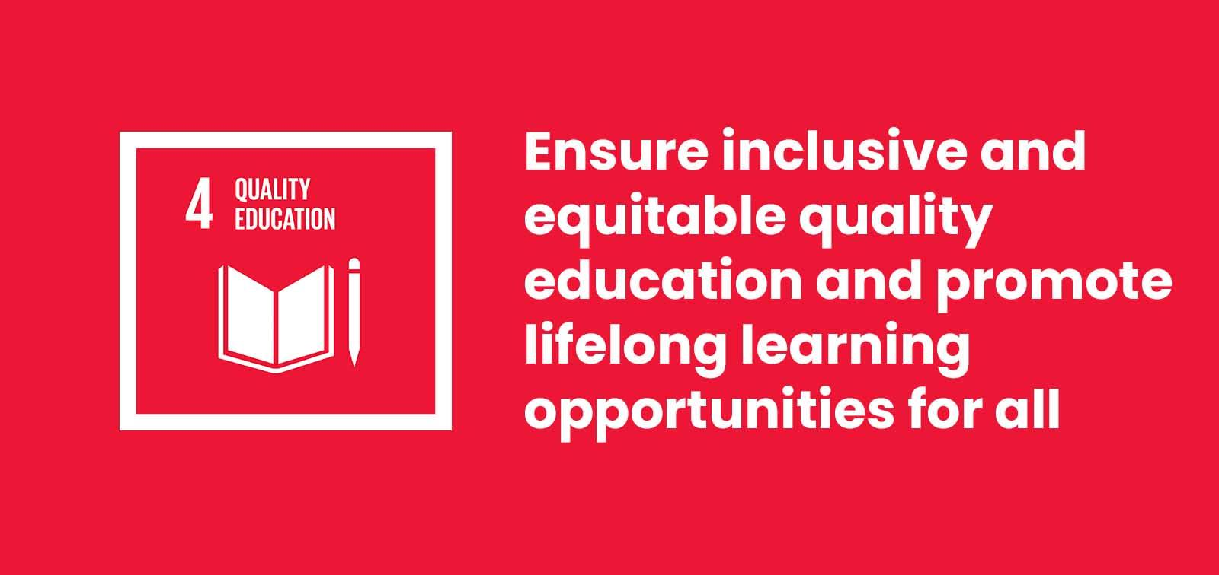
Was ist Digitale Bildung?
Gewährleistung einer integrativen und gerechten Qualitätsbildung und Förderung von Möglichkeiten des lebenslangen Lernens für alle
BILDUNG

Slide 13
Was ist Digitale Bildung?
Was ist Digitale Bildung?
e-learning, digitales Lernen oder digitale Bildung
ist ein Bildungssystem, das Wissen und Kompetenzen vermittelt und viele Menschen erreicht, unabhängig davon, ob sie sich im selben Raum oder in derselben Zeit befinden oder nicht
ist ein Bildungssystem, das Wissen und Kompetenzen vermittelt und viele Menschen erreicht, unabhängig davon, ob sie sich am selben Ort oder in derselben Zeitzone befinden oder nicht

Slide 14
Übung 01
Einführung Digitale Bildung Plattformen und Ressourcen
Haben Sie schon einmal einen Online-Kurs besucht (J/N)?
Welche Arten von Kursen kann man in der Digitalen Bildung belegen?
Ist die Qualität von Kursen schlechter als die des Präsenzunterrichts (J/N)?
Sind alle Online-Kurse kostenlos (J/N)?
Können Online-Kurse zertifiziert werden?
Welche Ängste und Bedenken haben Sie?

Slide 15
Was ist Digitale Bildung?
2. Warum sollte man sich mit Digitaler Bildung beschäftigen?
Trend
Umwelt-freundlich
attraktiv
Gründe
eigene Zeit und eigenes Tempo
digitale Kompetenz
Karriere-entwicklung

Slide 16
Was ist Digitale Bildung?
2. Warum sollte man sich mit Digitaler Bildung beschäftigen?
Trend
E-Learning hat die Bildung verändert
attraktiv
die Lernenden sind konzentrierter und weniger abgelenkt
digitale Kompetenz
niemand sollte zurückgelassen werden
Karriereentwicklung
kann dazu beitragen, die Effizienz der Mitarbeiter zu steigern
eigene Zeit und eigenes Tempo
Lernende können Lernkurve anpassen
umweltfreundlich
trägt massiv zur Verringerung der CO2-Emissionen und des Energieverbrauchs bei

Slide 17
Was ist Digitale Bildung?
3. Wie kann man in der Digitalen Bildung miteinander interagieren?
Mehrere Formate
Selbstein-schätzung
Aktive Lernmöglich-keiten
Wie?
Gamification
Feedback
Interaktion

Slide 18
Was ist Digitale Bildung?
3. Wie kann man in der Digitalen Bildung miteinander interagieren?
Mehrere Formate
verschiedene Plattformen und Formate sind von Vorteil und wecken die Aufmerksamkeit der Lernenden
Aktive Lernmöglichkeiten
lassen keine Langeweile aufkommen und tragen dazu bei, die Lernenden
Rückmeldung
das Sammeln von Ideen für mögliche Verbesserungen kann ebenfalls von Bedeutung sein
Interaktion
Die Lernenden werden durch Diskussionen und Engagement die Erfahrung machen, dass alle einbezogen werden.
Gamification
eine Gemeinschaftsatmosphäre erleben und unbewusst neue Inhalte lernen
Selbsteinschätzung
Chancen erhöhen die Verantwortung für das Engagement

Slide 19
Was ist Digitale Bildung?
4. Digitale Bildung: Vorteile
Einfacher Zugang
Homy
Selbstgesteuertes Lernen
Themenvielfalt
Unbegrenzte Lernmittel
Kollaboratives Lernen
Geringere Ressourcen
Billiger
Red-Do
Wachstum
Interaktiv
Einfacher Zugang
Selbstgesteuertes Lernen
Themenvielfalt
Unbegrenzte Lernmittel
Kollaboratives Lernen
Geringere Ressourcen
Billiger
Red-Do
Wachstum
Interaktiv

Slide 20
Was ist Digitale Bildung?
4. Digitale Bildung: Vorteile
Einfacher Zugang
ortsunabhängiger Unterricht, Vermeidung von langen Anreisen und längerer Abwesenheit von zu Hause
Lernen von zu Hause
das Lernen von zu Hause bietet eine Flexibilität, die andere traditionelle Unterrichtsformen nicht bieten können
Selbstgesteuertes Lernen
lernen, ihre täglichen Aktivitäten zu planen und zu gestalten
Themenvielfalt
größeres Angebot und Vielfalt an Online-Schulungen, Methoden und Lehrern
Unbegrenzte Lernmittel
nahezu unbegrenzte Inhalte und Arbeitsbereiche

Slide 21
Was ist Digitale Bildung?
4. Digitale Bildung: Vorteile
Kollaboratives Lernen
gemeinschaftliche Räume, in denen sie neue Informationen austauschen und lernen und sich gegenseitig helfen können
Geringere Ressourcen
Man braucht nur einen Computer, ein Telefon und das Internet,
Billiger
billigere Angebote im Vergleich zu Face-to-Face-Optionen
Einfache Administration
die Möglichkeit, Klassen wiederherzustellen, zu wiederholen oder zu ersetzen.
Wohlstand
mehr Menschen erlangen höheres Bildungsniveau, was zu einem größeren sozialen Wohlstand führt
Interaktiv
aktive Lern- und Lehrprozesse sowie Kreativität und Innovation

Slide 22
Was ist Digitale Bildung?
5. Digitale Bildung: Herausforderungen
Infrastruktur
Fokus behalten
Gemeinschaftsgefühl
Mentale Gesundheit

Slide 23
Was ist Digitale Bildung?
5. Digitale Bildung: Herausforderungen
Kommunikations-infrastruktur
schlechte Internetanbindung, geringe Abdeckung und Verbindungsabbrüche
Fokus
Erwachsene Lernende können sich etwa 20 Minuten lang konzentrieren. Module sollten zwischen 10 und 15 Minuten dauern.
Teambildung
E-Learning verhindert persönliche Begegnungen, was das Zugehörigkeitsgefühl zu einer Gruppe oder Klasse beeinträchtigen kann
geistige Gesundheit
Ein Mangel an persönlicher und sozialer Interaktion kann zu Isolation oder psychischen Problemen führen.

Slide 24
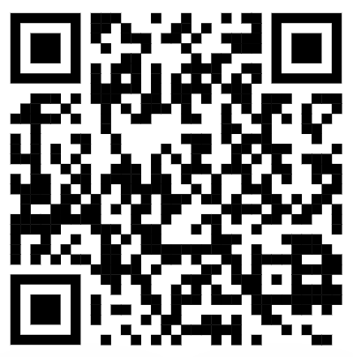
Was ist Digitale Bildung?
5. Digitale Bildung: Herausforderungen
Digitale Bildung versus Offline-Bildung
Vor-Ort-Vorteile | Online-Vorteile
Vor-Ort-Herausforderungen | Online-Herausforderungen
https://pinup.com/FSJXlslZy

Slide 25
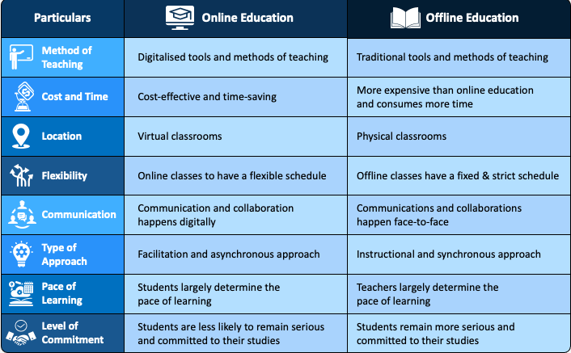
Was ist Digitale Bildung?
5. Digitale Bildung: Herausforderungen
E-Learning versus traditionellem Unterricht

Slide 26
Was ist Digitale Bildung?
6. Gibt es Zertifikate in der Digitalen Bildung?
Es gibt verschiedene Arten von Abschlüssen.
Teilnahme-bescheinigungen
Zertifikat
Staatlich anerkannte Abschlüsse
ISO/DIN zertifiziert

Slide 27
Was ist Digitale Bildung?
6. Gibt es Abschlüsse bei Online-Kursen?
Teilnahmebescheinigung: Bestätigt die Teilnahme an einem Online-Kurs, hat jedoch keine offizielle Anerkennung.
Zertifikat: Bestätigt erfolgreiches Abschließen eines Online-Kurses mit erfüllten Lernzielen. Meist zertifiziert vom branchenspezifischen Dachverband.
Online-Diplom: Höherwertiges Abschlusszertifikat, oft von anerkannten Bildungseinrichtungen.
Akademischer Grad: Bachelor-, Master- oder Doktorgrad, der online erworben werden kann und den gleichen Wert wie traditionelle Abschlüsse hat.

Slide 28
Projekt Nr.: 2021-1-DE02-KA220-VET-000030542
Vielen Dank für Ihre Aufmerksamkeit.
Folgen Sie uns auf Facebook!
Finanziert von der Union. Die geäußerten Ansichten und Meinungen sind jedoch ausschließlich die Europäischen des Autors/der Autoren und spiegeln nicht unbedingt die der Europäischen Union oder der Europäischen Exekutivagentur für Bildung und Kultur (EACEA) wider. Weder die Europäische Union noch die EACEA können für sie verantwortlich gemacht werden.
Projekt Nr.: 2021-1-IT02-KA220-ADU-000035139

Slide 29
Digitale Bildung-Übungen
Übung 2
Finanziert von der Europäischen Union. Die geäußerten Ansichten und Meinungen sind jedoch ausschließlich die des Autors/der Autoren und spiegeln nicht unbedingt die der Europäischen Union oder der Europäischen Exekutivagentur für Bildung und Kultur (EACEA) wider. Weder die Europäische Union noch die EACEA können für sie verantwortlich gemacht werden.
Entwickelt von der Universidade de Aveiro | Januar, 2023
Projekt Nr.: 2021-1-IT02-KA220-ADU-000035139

Slide 30
"Die Menschen auf die Nutzung der digitalen Technologie vorbereiten,
ist eine der wichtigsten Aufgaben der Zukunft "

Slide 31
Übersicht
Ice-Breaker
Aktivität 01: Einführung in Digitale Bildung Plattformen und Ressourcen
Aktivität 02: Nutzung von Online-Kursen/-Ressourcen
Aktivität 03: Direkte Beschäftigung mit einem Online-Kurs

Slide 32
AKTIVITÄT 02 Nutzung Digitaler Bildung-Plattformen/-Ressourcen
2021-1-IT02-KA220-ADU-000035139
1

Slide 33
Übung 02
Nutzung Digitaler Bildung-Plattformen/-Ressourcen
Übung
AUSBLICK
Einführungspräsentation, bei der den Teilnehmenden einige Plattformen vorgestellt werden
Lernen, wie man Online-Lehrplattformen navigiert: Erkundung von E-Learning-Websites

Slide 34
Übung 02
Nutzung Digitaler Bildung-Plattformen/-Ressourcen
Welche dieser Plattformen kennen Sie?

Slide 35
Aktivität 02.part1
Nutzung Digitaler Bildung-Plattformen/-Ressourcen
Beispiele: Plattformen
www.coursera.org
www.open.ac.uk
www.youtube.com
https://learndigital.withgoogle.com/digitalgarage/
learnworlds.com

Slide 36
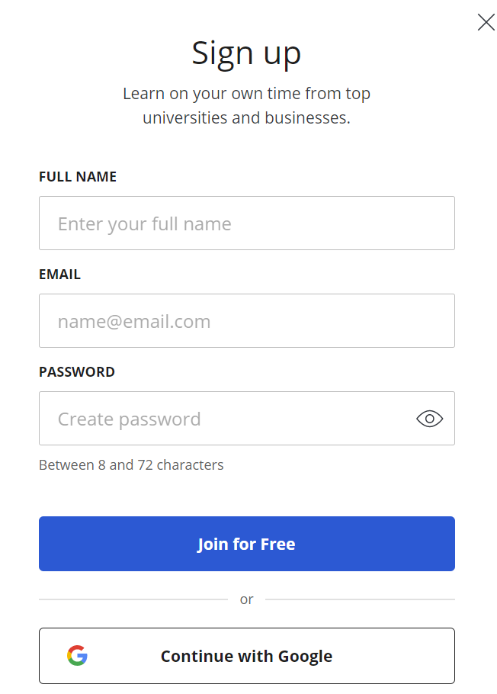
Aktivität 02 Teil 1
Nutzung Digitaler Bildung-Plattformen/-Ressourcen
Entdecke!
Weiter zu www.coursera.org
Kostenloses Konto erstellen
www.coursera.org

Slide 37
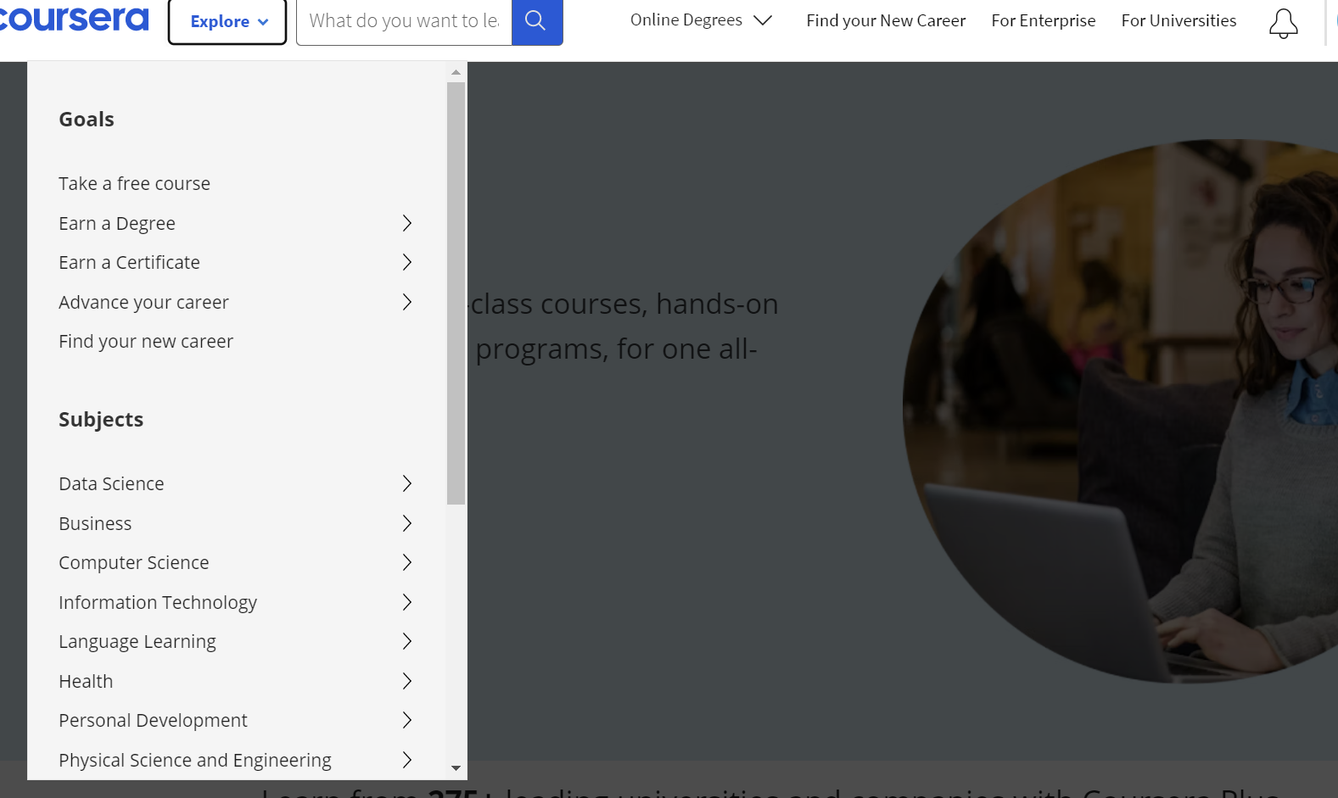
Aktivität 02 Teil 1
Nutzung Digitaler Bildung-Plattformen/-Ressourcen
3. Besuchen Sie einen kostenlosen Kurs
Entdecke!
www.coursera.org

Slide 38
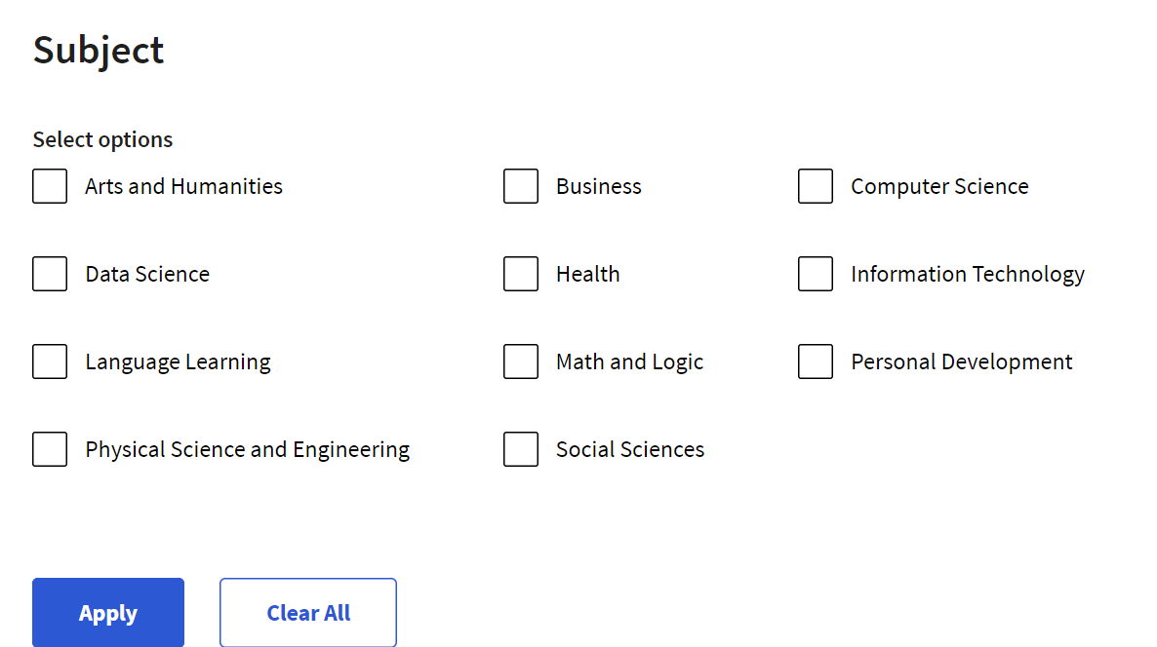
Aktivität 02 Teil 1
Nutzung Digitaler Bildung-Plattformen/-Ressourcen
4. Wählen Sie ein Thema
Entdecke!
X
X
www.coursera.org

Slide 39
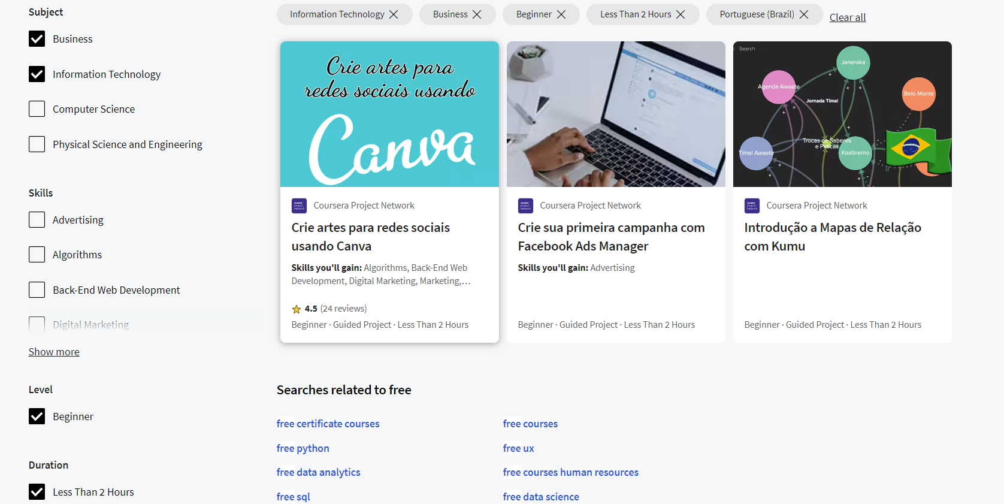
Aktivität 02 Teil 1
Nutzung Digitaler Bildung-Plattformen/-Ressourcen
5. Wählen Sie einen Kurs
Entdecke!
www.coursera.org

Slide 40
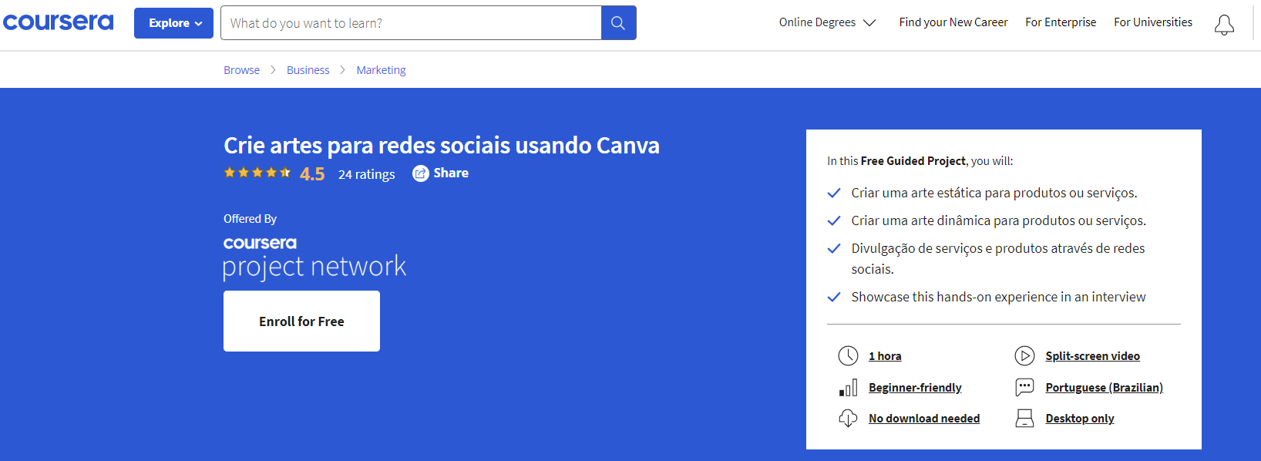
Aktivität 02 Teil 1
Nutzung Digitaler Bildung-Plattformen/-Ressourcen
6. Sie können sich bei Kursen anmelden und loslegen!
Entdecke!
www.coursera.org

Slide 41
Aktivität 02 Teil 2
Nutzung Digitaler Bildung-Plattformen/-Ressourcen
Diskussion, bei der jeder Teilnehmer über seine Erfahrungen berichten kann.
In der Diskussion geht es um die Schwierigkeiten, die Sie (Teilnehmenden) bei der Suche nach einem Online-Kurs hatten, oder um die ihrer Meinung nach positivsten Aspekte der Plattformen.
Nutzen Sie Online-Whiteboards zum Austausch von Ideen!

Slide 42
Aktivität 02 Teil 3
Nutzung Digitaler Bildung-Plattformen/-Ressourcen
Nennen Sie 3 Online-Kurse, an denen sie in Zukunft teilnehmen möchten.
Nutzen Sie Online-Whiteboards zum Austausch von Ideen!

Slide 43
Projekt Nr.: 2021-1-DE02-KA220-VET-000030542
Vielen Dank für Ihre Aufmerksamkeit.
Folgen Sie uns auf Facebook!
https://www.facebook.com/digequalproject
Finanziert von der Europäischen Union. Die geäußerten Ansichten und Meinungen sind jedoch ausschließlich die des Autors/der Autoren und spiegeln nicht unbedingt die der Europäischen Union oder der Europäischen Exekutivagentur für Bildung und Kultur (EACEA) wider. Weder die Europäische Union noch die EACEA können für sie verantwortlich gemacht werden.
Projekt Nr.: 2021-1-IT02-KA220-ADU-000035139

Slide 44
Digitale Bildung- Übungen
Übung 3
Finanziert von der Europäischen Union. Die geäußerten Ansichten und Meinungen sind jedoch ausschließlich die des Autors/der Autoren und spiegeln nicht unbedingt die der Europäischen Union oder der Europäischen Exekutivagentur für Bildung und Kultur (EACEA) wider. Weder die Europäische Union noch die EACEA können für sie verantwortlich gemacht werden.
Entwickelt von der Universidade de Aveiro | Januar, 2023
Projekt Nr.: 2021-1-IT02-KA220-ADU-000035139

Slide 45
AKTIVITÄT 03 Direkte Beschäftigung mit einem Online-Kurs
2021-1-IT02-KA220-ADU-000035139
1

Slide 46
Übung 03
Direkte Beschäftigung mit einem Online-Kurs
Übung
AUSBLICK
Lernen Sie, wie Sie die in den Online-Kursen zur Verfügung stehenden Lernmaterialien verwenden und nutzen können
Erwerb von Fähigkeiten, die durch die bereitgestellten Informationen vermittelt werden

Slide 47
Aktivität 03 Teil 1
Direkte Beschäftigung mit einem Online-Kurs
Wählen Sie eine Online-Plattform, auf der Online-Kurse angeboten werden. Sie sollten nach 3 Kursen suchen:
ein Kurs, in dem Sie lernen, ein Musikinstrument zu spielen
ein Kurs, in dem Sie eine neue Sprache lernen
ein Kurs, in dem Sie lernen, wie man Pflanzen pflegt

Slide 48
Übung 03
Direkte Beschäftigung mit einem Online-Kurs
Erstellen Sie eine Liste der Vorteile und Vorzüge der einzelnen Kurse, die Sie zuvor gefunden haben

Slide 49
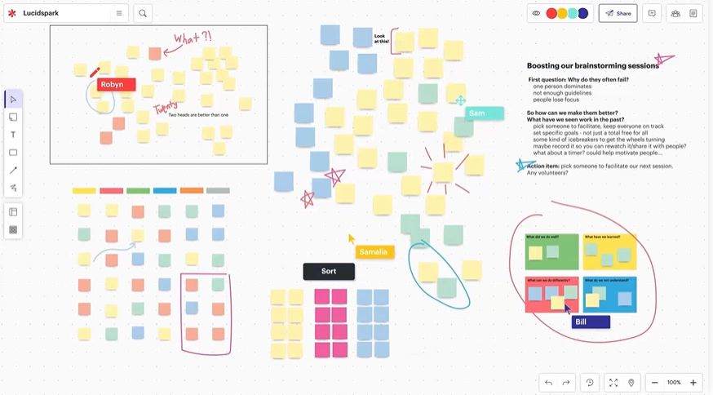
Aktivität 03 Teil 2
Direkte Beschäftigung mit einem Online-Kurs
Nutzen Sie Online-Whiteboards zum Austausch von Ideen!
https://lucidspark.com/

Slide 50
Projekt Nr.: 2021-1-DE02-KA220-VET-000030542
Vielen Dank für Ihre Aufmerksamkeit.
Folgen Sie uns auf Facebook!
Finanziert von der Europäischen Union. Die geäußerten Ansichten und Meinungen sind jedoch ausschließlich die des Autors/der Autoren und spiegeln nicht unbedingt die der Europäischen Union oder der Europäischen Exekutivagentur für Bildung und Kultur (EACEA) wider. Weder die Europäische Union noch die EACEA können für sie verantwortlich gemacht werden.
Projekt Nr.: 2021-1-IT02-KA220-ADU-000035139

